Slide 1

ACP数字中台项目生成器服务
ACP数字研发团队
中小企业快速平台化、中台化、数字化转型的最佳平台

Slide 2
目录
1
团队在数字化时代研发的挑战
2
ACP项目生成器服务的产品优势
3
ACP项目生成器服务的平台介绍
3
4
ACP项目生成器服务的产品服务
3

Slide 3
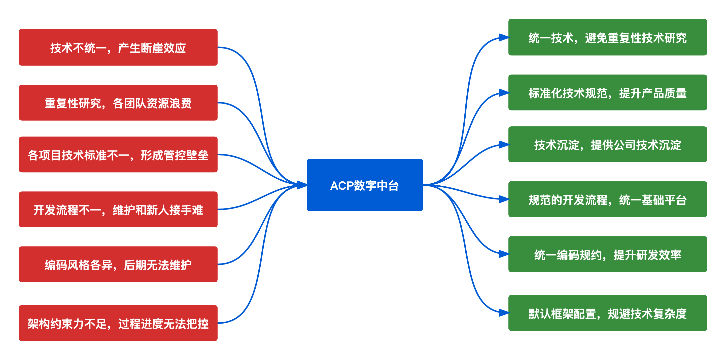
项目生成器服务的整体架构
项目生成器服务是快速完成新服务代码框架的搭建的服务，目的是让项目平台所有创建的服务都是基于同一套框架和代码结构，统一风格和技术路线。适用于多部门多团队管理，保证各施工过程顺利进行而搭设的工作平台，能够提升开发效率和开发的舒适性，避免后期升级等困难。
管理薄弱

Slide 4


谢谢
ACP数字研发团队
中小企业快速平台化、中台化、数字化转型的最佳平台
ACP数字中台官网:http://cloud.linesno.com
关注社区

